Slide 1
DI - 자동주입
STS03
@Autowired

Slide 2
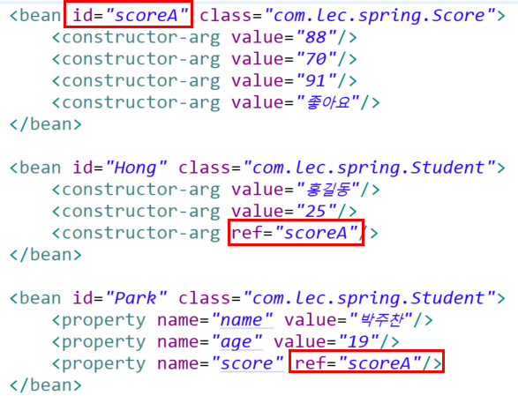
고찰: 빈(bean) 설정시 생성자, setter …
<constructor-arg> 나 <property> 등을 사용한 bean 정의.. 설정파일 만들다 보면, 때로는 번거롭고, 반복적인 상황이 발생된다.
‘Hong’ 과 ‘Park’ 은
‘이미 컨테이너 안에 생성’된 ‘scoreA’ 를 참조하여 생성된다. 굳이 매번 <property> 나 <constructor-arg> 에 명시해야 하는게 번거롭다.

Slide 3
의존 자동 주입 : @Autowired 사용하기
컨테이너 안에 이미 생성된 빈(bean)객체, 그리고, 이를 의존하는 다른 빈 객체들로 하여금 굳이 <construtor-arg> 나 <property> 등의 설정없이도 자동적으로 참조 하여 주입될수 있게 하는 것이 Autowired(자동주입).
Autowired 를 구현하기 위해서는 아래와 같이 한다.
1. 스프링 XML 설정 파일에 <context:annotation-config /> 설정 추가
2. ‘자동주입 대상’에 @Autowired 애노테이션 사용 - 자동주입 대상 : 생성자, 멤버변수, setter메소드

Slide 4
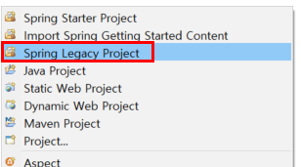
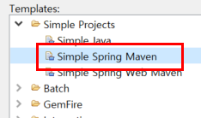
Spring Project 생성
Spring Legacy Project / Simple Spring Maven 템플릿
프로젝트명 : STS03_DI2_Autowired

Slide 5
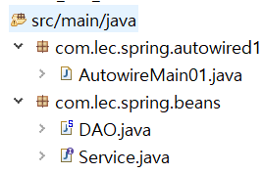
패키지 , 클래스 생성
main() 포함
interface

Slide 6

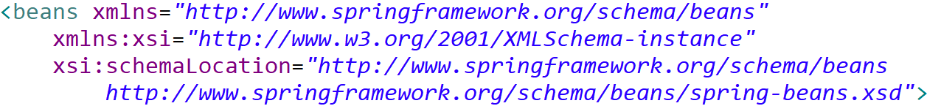
스프링 설정 파일 생성
autowiredCtx1.xml
잠시후 위 설정 파일의 namespace 에 context 를 추가할건데, 추가 되기전에 원래 어떤 모양이었는지 눈여겨 보자.
value 의 공백은 줄바꿈 해도 된다
Notes:
<bean id="scoreA" class="com.lec.spring.Score">
<constructor-arg value="88"/>
<constructor-arg value="70"/>
<constructor-arg value="91"/>
<constructor-arg value="좋아요"/>
</bean>
<bean id="Hong" class="com.lec.spring.Student">
<constructor-arg value="홍길동"/>
<constructor-arg value="25"/>
<constructor-arg ref="scoreA"/>
</bean>
<bean id="Park" class="com.lec.spring.Student">
<property name="name" value="박주찬"/>
<property name="age" value="19"/>
<property name="score" ref="scoreA"/>
</bean>

Slide 7
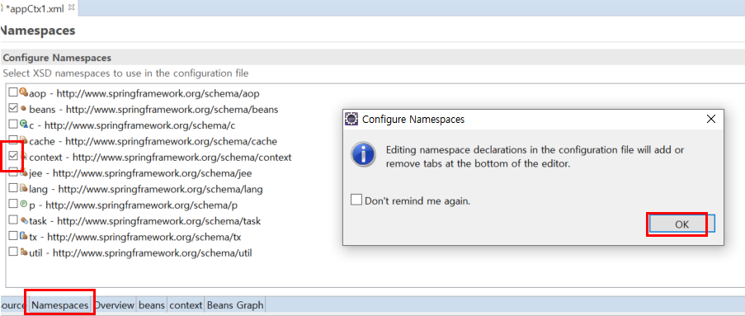
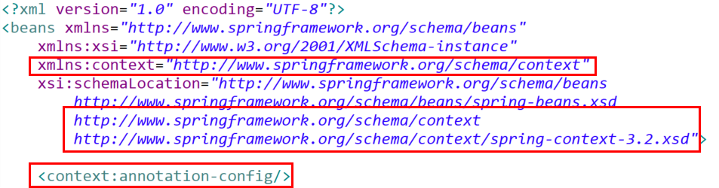
스프링 설정파일에 context namespace 추가
직접 작성하기 보단, Namespace 탭에서 설정해주면 자동적으로 코드 삽입됨
namespace 삽입
상단에 작성

Slide 8
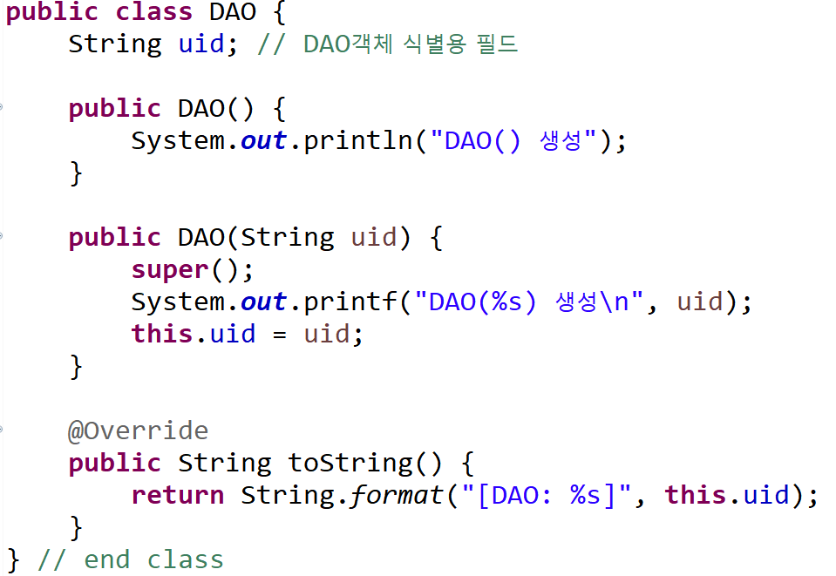
DAO 클래스 작성
실제로 DAO 객체를 만드려는게 아니라 Autowired 자동주입 에 대한 동작이해를 돕기 위한 객체 입니다.
Notes:
public class DAO {
String uid; // DAO객체 식별용 필드
public DAO() {
System.out.println("DAO() 생성");
}
public DAO(String uid) {
super();
System.out.printf("DAO(%s) 생성\n", uid);
this.uid = uid;
}
@Override
public String toString() {
return String.format("[DAO: %s]", this.uid);
}
} // end class

Slide 9
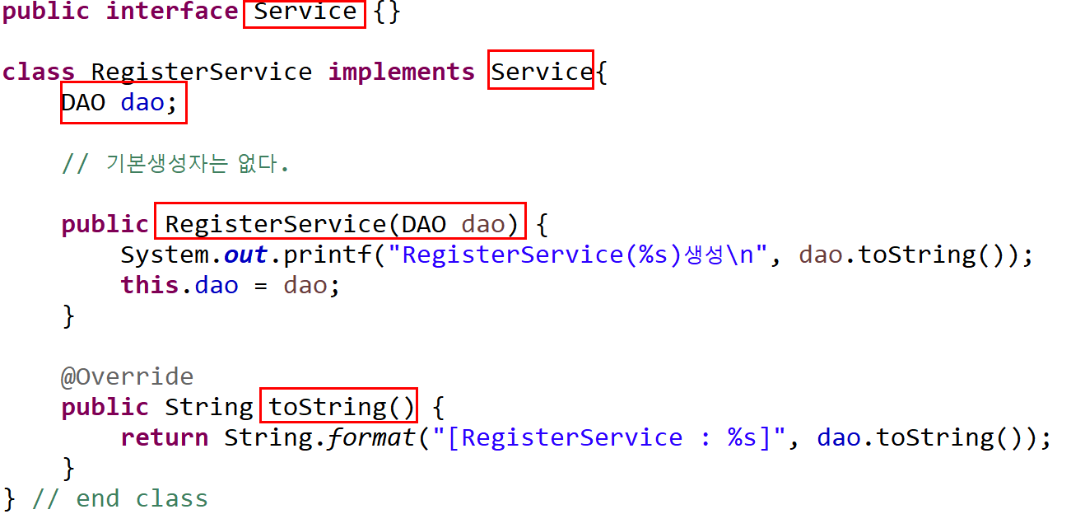
Service 작성 : RegisterService
Service.java 파일에는 Service 인터페이스와 이를 구현(implements)한 다양한 클래스들을 만들겠습니다. 예제의 이해를 위해 한 파일 안에 만듭니다. 단 (default) class 로 생성

Slide 10
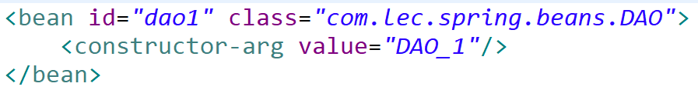
빈(bean) 생성

Slide 11
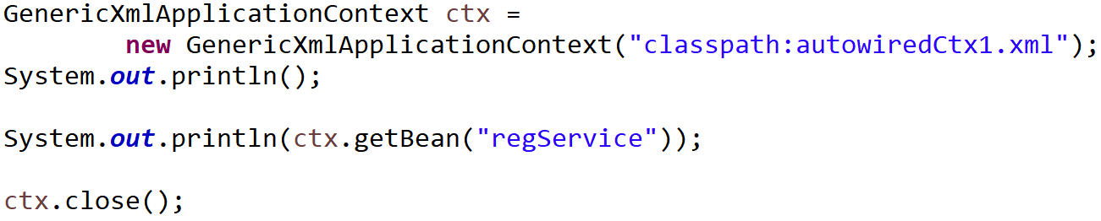
Main 작성 : AutowiredMain01

Slide 12

실행하고 결과 확인
왜, 이렇게 나왔는지는 확실히 이해해야 합니다.

Slide 13
고찰 : 만약 생성자 매개변수가 없다면??
에러다? 왜??
지금부터 @Autowired 를 사용할수 있는 3가지 (생성자, 멤버변수, setter) 에 대해 배우겠습니다.

Slide 14
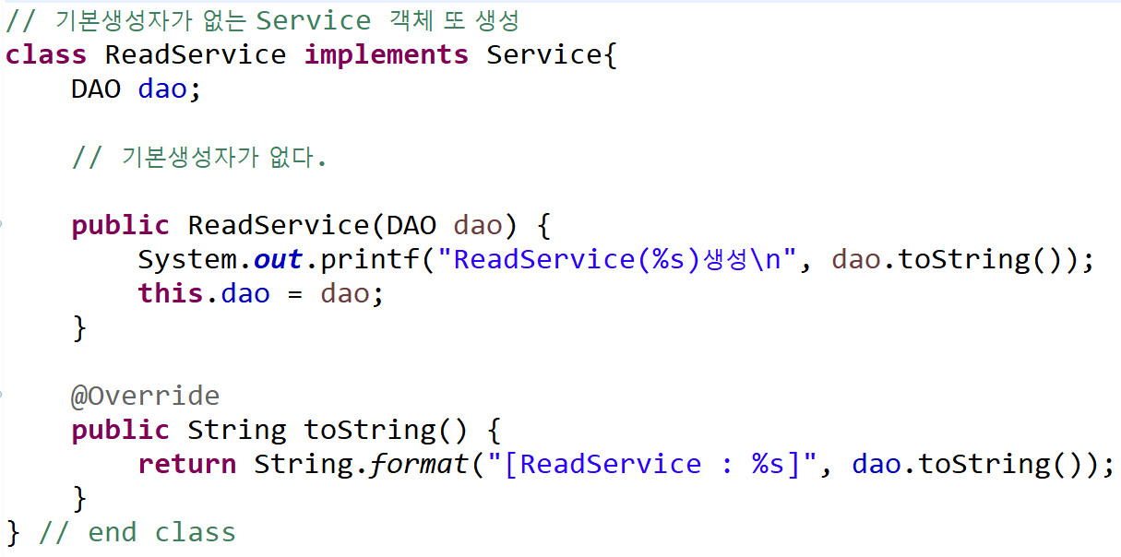
‘생성자’에 @Autowired
좀점에 RegisterService 와 동일한 구조를 갖는 ReadService 클래스 생성
Service 클래스들은 Service.java 에 계속 만들겠습니다
단! (default)

Slide 15
빈(bean) 객체 생성
당연히 에러다..

Slide 16
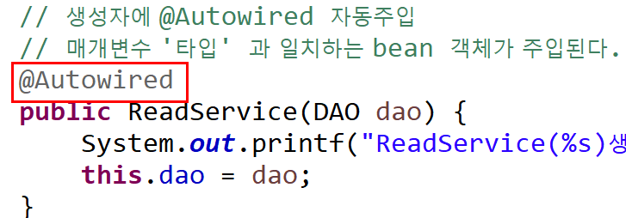
생성자에 @Autowired 추가
어노테이션 import 해야 됨 저장하고, 좀점의 설정파일 보면 에러가 사라져 있을 것이다.

Slide 17
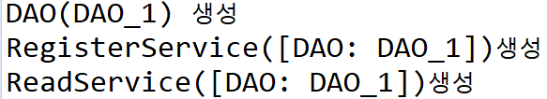

Main 작성 하고, 실행 확인하기.

Slide 18
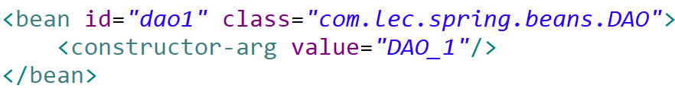
고찰 : bean matching
자동주입 하게 되면 매개변수 ‘타입’ 이 일치하는 빈(bean) 객체를 찾아서(match) 주입하게 된다.
타입 일치하는 빈 발견
2. 주입 (Injection)

Slide 19
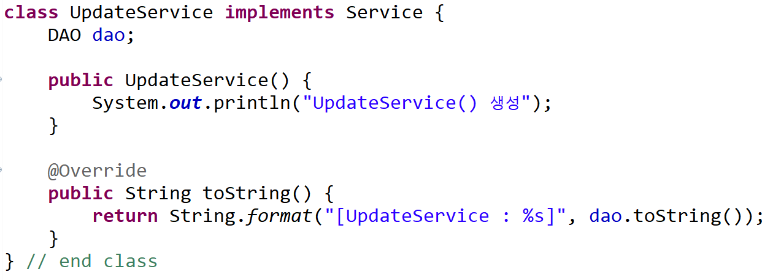
‘멤버변수’에 @Autowired
UpdateService 클래스 생성
이번에는 ‘기본생성자’가 있습니다!

Slide 20
빈 (bean) 객체 생성
기본생성자가 있으니 에러는 안난다.

Slide 21
Main 작성하고 실행
실행 결과를 보고, 왜?!??!? 그런지 말해보자

Slide 22
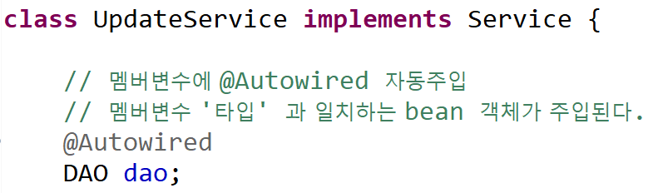
멤버변수에 @Autowired 추가
신기하지 않은가? 특별히 DAO 매개변수가 있는 생성자고 없고, setter 도 없는데, ‘주입’ 이 이루어진다!!!
수정하고 결과 확인해보자. 다시 강조하지만 “타입” 으로 빈 객체를 찾아서 자동주입 된다

Slide 23
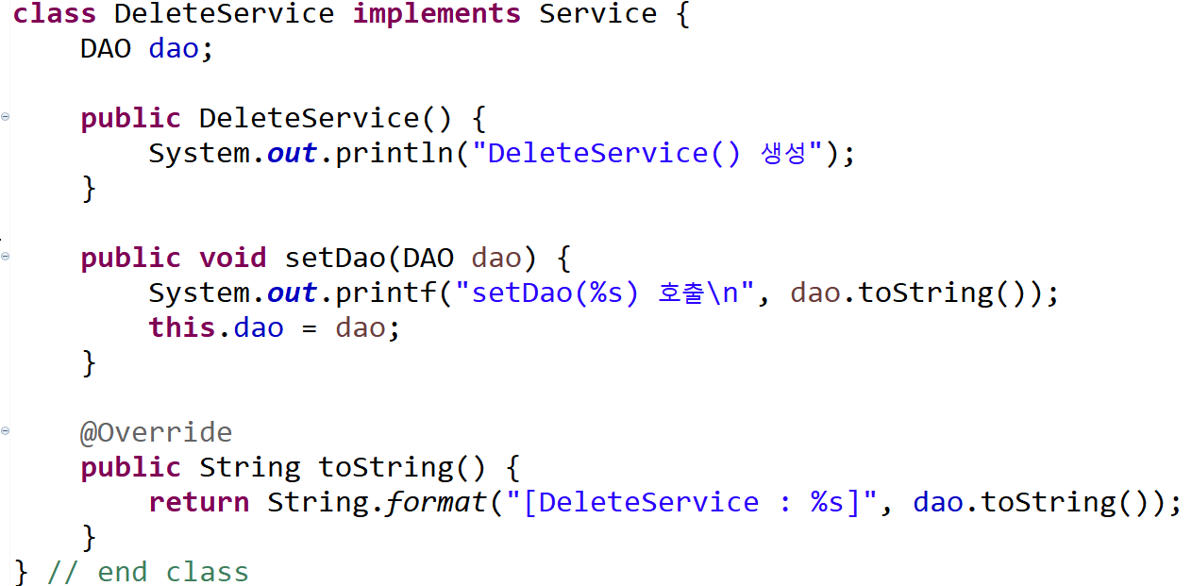
setter 에 @Autowired
DeleteService 클래스 생성 기본생성자 + setter 제공

Slide 24
빈 (bean) 객체 생성
기본생성자가 있으니 에러는 안나지만.. <property> 도 없으니 setter 메소드도 호출되진 않을것이다..

Slide 25
Main 작성하고 실행
실행 결과를 보고, 왜?!??!? 그런지 말해보자

Slide 26
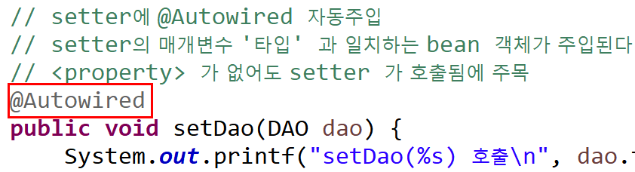
setter 에 @Autowired
결과 확인해보자. setter 가 언제 호출되었는지 결과 확인해보자

Slide 27
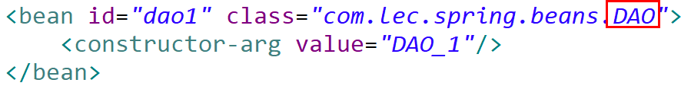
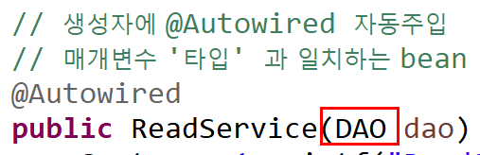
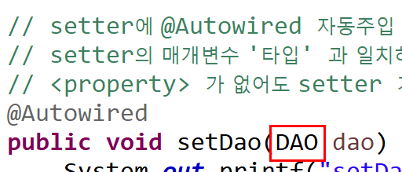
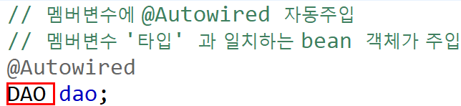
Autowired 는 ‘타입’ 이 맞는 bean객체 주입
주입
주입
주입

Slide 28
@Autowired 장점!!!
<constructor-arg> 나 <property>, <ref> 등을 사용하지 않고도 컨테이너 내에서 이미 만들어진 bean 객체들을 사용하여 새로운 bean 객체 생성. 즉, 필요한 의존 객체들 자동주입.

Slide 29
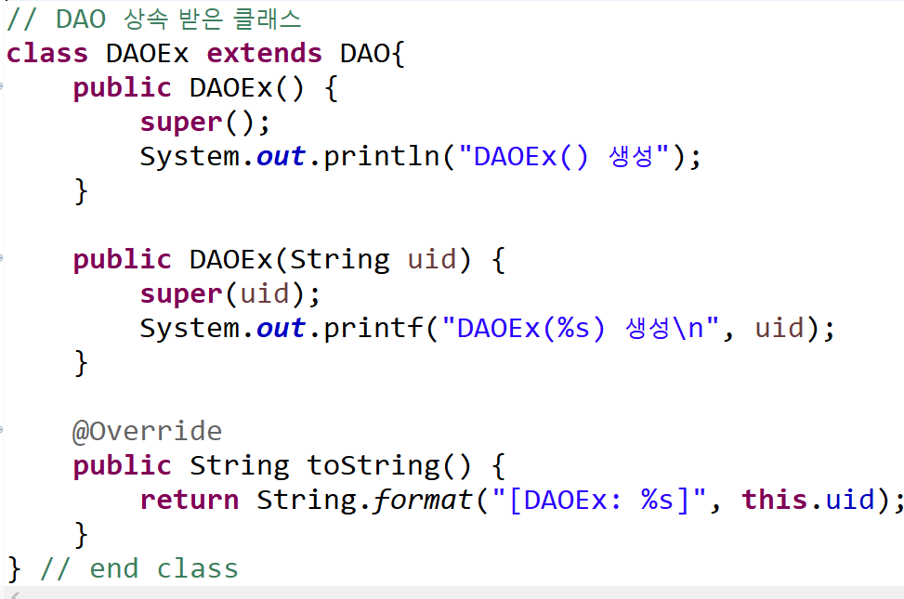
@Autowired 는 다형성 적용된다!
타입이 정확히 일치 하는 빈이 없으면, 자손객체타입을 match 하여 Autowired 합니다
DAO.java 에 클래스 추가
DAOEx

Slide 30
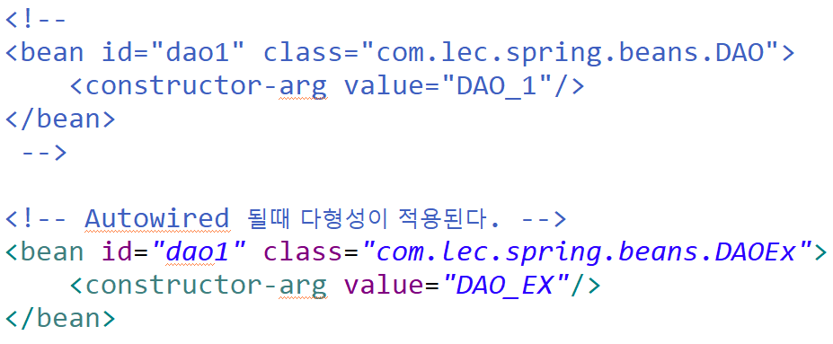
설정 파일 수정
DAO 타입이 아닌 DAOEx 타입 빈 생성

Slide 31
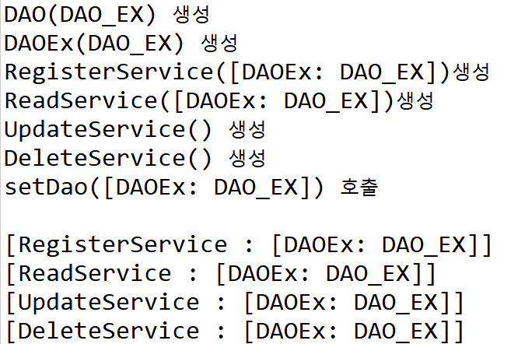
결과 확인
동작한다!!

